Slide 1
TEKNOLOJİ FAKÜLTESİ
İNŞAAT MÜHENDİSLİĞİ BÖLÜMÜ
STAJ BİLGİLENDİRME SUNUMU
DOÇ. DR. OSMAN KIRTEL
DR. ÖĞR. ÜYESİ GÖKHAN DOK
DR. ÖĞR. ÜYESİ KURBAN ÖNTÜRK
ARŞ.GÖR. DR. SÜLEYMAN ADAHİ ŞAHİN
ARŞ. GÖR. REYHAN BOZ
Sakarya, Türkiye, 8 Mayıs 2025

Slide 2
Bu sunum genel staj bilgilerini de içermektedir. Sunum yeni yönergeye göre hazırlanmıştır. Öğrenciler tüm slaytları okumakla yükümlüdür.
Bu slaytta yazan bilgiler ile ilgili sorular mail üzerinden yanıtlanmayacaktır.

Slide 3
Genel Bilgiler
Staj gündemi ile ilgili tüm konular için,
Sakarya Uygulamalı Bilimler Üniversitesi, Teknoloji Fakültesi,
İnşaat Mühendisliği Bölümü web sayfası takip edilecektir.
https://inm.subu.edu.tr/sites/inm.subu.edu.tr/files/2022-12/Teknoloji_Fakultesi_Isletmede_Mesleki_Egitim_ve_Staj_Yönergesi.pdf

Slide 4
Staj Türleri ve Süreleri:
Genel Bilgiler
Yapı, 20 iş günü
Ulaştırma-Hidrolik Geoteknik, 20 iş günü
Toplam staj süresi 40 iş günü olup öğrenim süresi (ders dönemleri) içinde yapılan
arazi, şantiye, atölye, laboratuvar ve topografya çalışmaları
staja dahil değildir.
Öğrenci 2 stajı da farklı işletmelerde yapmak zorundadır.

Slide 5
YÖNERGE – MADDE 7
Genel Bilgiler
Zorunlu işyeri stajı 2. Yarıyılın sonundan itibaren Yapı Stajı ile başlar.
Öğrenciler 2. yarıyıldan sonra (birinci sınıfın sonunda) 20 iş günü
Yapı Stajı staj yapabilir.
Öğrenciler kalan staj süresini 40 iş gününe tamamlayıp, staj süresini tamamlayabilirler.
40 iş günü stajını tamamlamayan öğrenciler İşyeri Eğitimi ve İşyeri Uygulaması dersini tercih edemezler.

Slide 6
Genel Bilgiler
Staj yapılacak işyerlerinde en az 1 inşaat mühendisi ve 5 çalışan (tüm stajlar dahil)
olmalıdır.
Yapı Stajı ve Konusu
Öğrenciler ikinci yarıyıl sonundan itibaren Yapı Stajı yapabilirler.
Yapı stajlarında mutlaka sahaya çıkılması zorunlu olup, sahada bulunmayan stajlar geçersiz sayılacaktır. Yapı alanında yapılacak stajlar, bu işlerle alakalı, özel ve kamu kuruluşlarında yapılabilecektir.
Yapı Stajları ile alakalı staj esaslarını okuyunuz. Örnek defter;
https://inm.subu.edu.tr/sites/inm.subu.edu.tr/file/Staj_Defteri_Nasil_Doldurulmali.pdf

Slide 7
Genel Bilgiler
Ulaştırma, Hidrolik veya Geoteknik Stajı ve Konusu
Öğrenciler dördüncü yarıyıl sonundan itibaren Ulaştırma, Hidrolik veya
Geoteknik Stajı yapabilirler.
•
•
•
•
•
•
•
•
•
•
Barajlar Demiryolu HES
Hidrolik İçme Suyu Karayolu
Liman İnşaatları
Metro ve Tünel İnşaatları Sulama Kanalları Ulaştırma
şeklinde yapabilir. Ulaştırma, Hidrolik veya Geoteknik stajı ile ilgili
ayrıntılı bilgi için staj esaslarını okuyunuz.

Slide 8
Genel Bilgiler
Yapı Stajı │ Ulaştırma, Hidrolik veya Geoteknik Stajı
Öğrenciler 20 günlük yapı stajlarını şantiyede özellikle kaba inşaat işlerini de görecek şekilde tamamlamalıdırlar.
20 günlük ulaştırma, hidrolik veya geoteknik stajlarını önceki slaytta belirtilen alanlarda sahada yapmak zorundadırlar.

Slide 9
Genel Bilgiler
Yapı Stajı │ Ulaştırma, Hidrolik veya Geoteknik Stajı
Dekanlık tarafından alınan yeni kararlara göre;
Stajlar sadece direkt ret veya kabul olarak değerlendirilecektir. 20 iş günü stajın kabulü de reddi de tamamını kapsayacak olup, kısmi kabul yoktur!

Slide 10
STAJ YAPILACAK YER VE DÖNEMLERE İLİŞKİN ESASLAR

Slide 11
Staj Yapılacak Yer ve Dönemlere İlişkin Esaslar
Stajlar; eğitim-öğretim ve sınav dönemlerini kapsayan süreler dışında (akademik takvim), Fakülte tarafından belirlenen tarihler arasında yapılır.
Staj yapacak öğrencilerin, müracaatlarını staja başlayacakları tarihten en geç 10 gün önce tamamlamaları gerekmektedir.
Yaz okulu dönemi içerisinde herhangi bir üniversiteden/birimden ders alan öğrenci, yaz okulu süresince staj yapamaz!

Slide 12
Staj Yapılacak Yer ve Dönemlere İlişkin Esaslar
Öğrenciler stajlarını, alanlarına uygun yurt içi veya yurt dışı kamu/özel
kurum ve kuruluşlarda yaparlar.
Staj yerleri, öğrencilerin bizzat kendileri tarafından bulunur.
Stajlar iki parça halinde yapılamaz! Sadece tek parça olarak yapılabilir.
Örneğin:
Yapı (20 Gün)
Hidrolik/Geoteknik/Ulaştırma (20 Gün)

Slide 13
STAJ BAŞVURUSU İÇİN GEREKEN İŞLEMLER

Slide 14
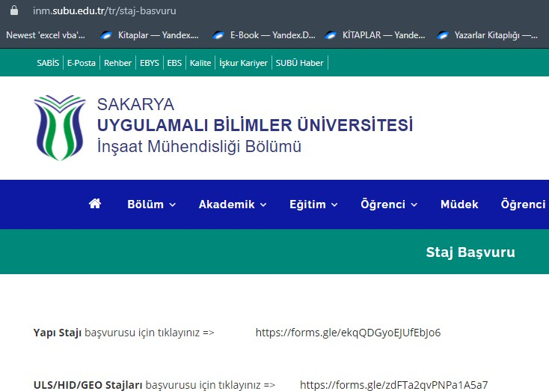
Öğrenciler, yapacakları ilgili stajın linkine belgelerini yükleyerek staja başvuracaklardır.
Belgeler TEK PDF dosyası olmak zorundadır.
Staj Başvuru Formu
Kimlik(Arkalı - Önlü)
Belgeleri yükleyebilmek için, tarayıcıda SUBU uzantılı MAIL açık olmalıdır.

Slide 15
Staj Başvurusu İçin Gereken İşlemler
Öğrenci, staj yapacağı iş yerine karar verdikten sonra,
“Staj Kabul Formu”nu doldurur.
Staj Kabul Formu’na bölüm web sayfasından ulaşabilirsiniz.
https://inm.subu.edu.tr/tr/icerik/15554/80011/formlar
https://inm.subu.edu.tr/tr/staj-bilgilendirme

Slide 16
Staj Başvurusu İçin Gereken İşlemler
Staj kabul formu üzerinde öğrenciye ait bilgiler doldurulur ve imzalanır.
Daha sonra Staj Kabul Formlarını ilgili iş yeri yetkilisine onaylatır.
İlgili işyeri tarafından onaylanmış Staj Kabul Formları, belirlenen tarihler arasında ilgili alan hocasına onaylatılıp teslim edildikten sonra ilgili linke kimlik fotokopisi ile beraber yüklenir.

Slide 17
Staj Başvurusu İçin Gereken İşlemler
Staj belgelerini belirtilen süre içerisinde teslim etmeyen öğrencilerin sosyal güvenlik sistemine girişleri yapılamayacağı için stajlarına başlaması söz konusu olamaz.
Tüm işlemler şahsen yapılmak zorundadır.

Slide 18
STAJ ESNASINDA YAPILMASI GEREKEN İŞLEMLER

Slide 19
Staj Esnasında Yapılması Gereken İşlemler
Staj defterinin doldurulmasında mavi tükenmez kalem, dolmakalem, pilot kalem vb. kullanılmalı ve yazılar okunaklı olmalıdır. (Staj Yönergesi Madde 23-a)
Kurşun kalem kullanılarak staj defteri doldurulmamalıdır.
Okunabilir durumda olmayan staj defterleri reddedilecektir.
Örnek staj defteri sayfasını bölüm web
(Staj_Defteri_Nasil_Doldurulmali.pdf) bulabilirsiniz.
sayfasında
https://inm.subu.edu.tr/tr/icerik/6318/12630/staj

Slide 20
Staj Esnasında Yapılması Gereken İşlemler
Staj defteri doldurulurken işyeri ve işyerinde yapılan faaliyetler hakkında bilgi verilmelidir. Kitap, dergi, makale veya internetten elde dilen bilgiler yazılmamalıdır.
Yapılan çalışmalar günlük olarak staj defterine işlenmelidir.
Örnek staj defteri iç kapak sayfası ve çalışma takvimini bölüm web
sayfasında bulabilirsiniz.
https://inm.subu.edu.tr/tr/staj-bilgilendirme

Slide 21
Staj Esnasında Yapılması Gereken İşlemler
Staj yapılan her gün için öğrencinin de içinde bunduğu en az bir fotoğraf konulmalıdır.
Fotoğraflar staj defteri sayfasına renkli çıktı olarak ya da baskı şeklinde alınabilir.
Fotoğraflar tek bir cümleyle geçiştirilmeyecektir. Fotoğraf karesinde bulunan imalatlar ayrıntılı ve teknik olarak açıklanacaktır.
Fotoğraflar, staj defteri içinde baştan sona “Şekil” olarak
numaralandırılacaktır (Şekil 1, Şekil 2...vb.).
Metin içinde fotoğraflara mutlaka atıf yapılacaktır.

Slide 22
Staj Esnasında Yapılması Gereken İşlemler
Staj defterleri “el yazısı” ile doldurulmalıdır.
Bilgisayarla yazılan defterler kabul edilmemektedir.
Staj defterleri PDF formatında staj sicil fişi ile tek bir dosya olarak yapılmalıdır. Aksi durumda olan staj defterleri kesinlikle kabul edilmeyecektir.

Slide 23
Staj Esnasında Yapılması Gereken İşlemler
Aynı işyerinde staj yapan öğrenciler bu durumu defterlerinde mutlaka belirtmeleri gerekmektedir.
Aynı işyerinde staj yapan öğrencilerin, staj defterlerinin aynı olmaması gerekmektedir. Aksi takdirde, stajları kabul edilmez.
Hiçbir surette Pazar günleri ile Resmi Tatil günlerinde staj yapılamaz.
Yurt dışında yapılan stajlara ait defterler staj yönergesinde belirtilen esaslara göre doldurulabilir.

Slide 24
Staj Esnasında Yapılması Gereken İşlemler
Staj defterinde doldurulması gereken kısımlar eksiksiz olarak
doldurulmalıdır.
İç Kapak üzerinde öğrenci adı, soyadı, numarası, staj türü ve staj tarihleri mutlaka belirtilmelidir.

Slide 25
Staj Esnasında Yapılması Gereken İşlemler
Öğrenci bilgileri, staj türü, işyerinin bilgileri, imzası ve kaşesi
mutlaka bulunmalıdır.
Staj defterlerinde doldurulan sayfaların alt ve üst tarafındaki bilgiler
(yapılan iş, sayfa no, tarih, imza vb.) mutlaka doldurulmalıdır.
Staj defterinin her sayfasının işletmedeki staj sorumlusu mühendis tarafından imzalanmış olması, ilk ve son sayfaların ise onaylı ve mühürlü olması gerekmektedir.

Slide 26
Staj Esnasında Yapılması Gereken İşlemler
Stajdaki çizimler teknik resim kurallarına uygun, detaylı ve anlaşılır
olarak çizilmelidir.
Tüm fotoğraf, şekil, grafik ve çizelgeler numaralandırılmalı, konu anlatımlarında bu numaralara gerekli atıflar ve açıklamalar yapılmalıdır.
Staj defterinde ilk gün, staj yerinin genel tanıtımı (işyerinin adı, adresi, bağlı olduğu kuruluşlar, kısa tarihçesi, organizasyon yapısı, çalışma alanları, sektör içindeki yeri, misyonu, vizyonu, iş stratejisi vs.) yapılmalıdır.

Slide 27
STAJ SONRASINDA YAPILMASI GEREKEN İŞLEMLER

Slide 28
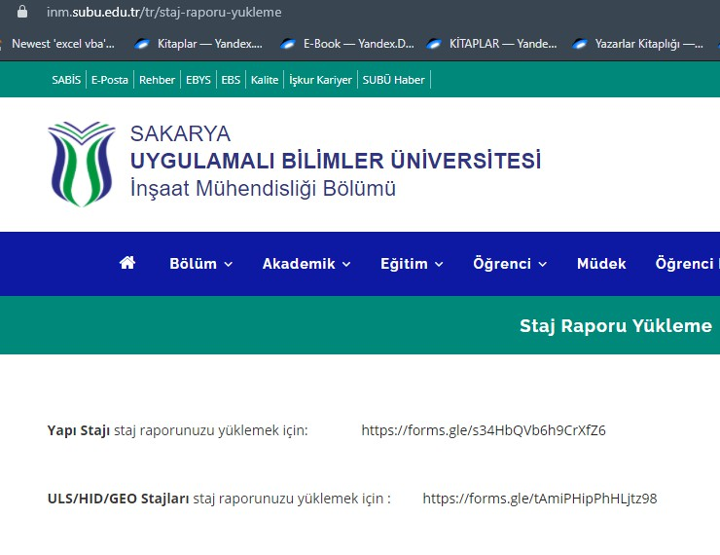
Staj Sonrasında Yapılması Gereken İşlemler
Staj
defterleri,
komisyonun
belirlediği
tarihte, ilgili staj
linkine TEK PDF dosyası olarak (sicil fişi +staj defteri) İşyeri tarafından
değerlendirilen staj sicil fişi
mühürlü ve imzalı
sunulmalıdır.
Mezun durumda (sadece stajı kalan) olan öğrenciler, staj
defterlerini, staj
bitiminde
teslim etmeleri durumunda
değerlendirmeye alınır.
Süresi içinde
teslim
edilmeyen, eksik hazırlanmış veya onaysız staj defterleri değerlendirmeye alınmaz.

Slide 29
STAJ DEFTERLERİNİN DEĞERLENDİRİLMESİ

Slide 30
Staj Defterlerinin Değerlendirilmesi
Stajını gerçekleştiren
ve staj dokümanlarını belirtilen
süreler
içerisinde eksiksiz olarak teslim eden öğrencilerin staj
defterleri
komisyon tarafından içerik,
nitelik ve nicelik
bakımından
değerlendirilir.
Staj Komisyonu tarafından belirlenen ve ilan edilen tarihlerde staj değerlendirmeleri yapılır. Mezun durumda olanlar için staj komisyonu toplanıp değerlendirme yapabilir.
Staj komisyonu değerlendirme sonucunda öğrencinin yaptığı stajı, staj defterindeki bilgilere, belgelere ve gerekli hallerde yapılan kontrol ve mülakata göre kabul veya reddeder.

Slide 31
Staj Defterlerinin Değerlendirilmesi
Öğrenci geçersiz sayılan stajını aynı staj türünde yapmak zorundadır.
Staj sonuçları, staj değerlendirmesini izleyen 4 hafta içinde web ortamı ve bölüm duyuru panolarında ilan edilir. Bu şekilde yapılan sonuç duyuruları, öğrenciye tebliğ edilmiş sayılır.
Staj değerlendirme sonuçlarına itiraz, sonuçların duyurulmasından itibaren bir (1) hafta içinde yazılı olarak ilgili Bölüm Başkanlığına yapılmalıdır.
Staj sonuçlarına itirazları kabul edilen öğrencilerin; stajlarının yeniden değerlendirilmesi, staj komisyonu tarafından iki (2) hafta içinde yapılır ve karara bağlanır.

Slide 32
Staj Defterlerinin Değerlendirilmesi
Staj defterleri; Bölüm Başkanlığı tarafından, stajın yapıldığı yıldan
itibaren dört (4) yıl süreyle bölüm arşivinde muhafaza edilir.
Branşı ile ilgili herhangi bir Meslek Yüksek Okulu programından mezun olup DGS veya ÖSYM ile bölüme kabul edilen öğrencilerin belgelendirmeleri şartıyla komisyon tarafından incelenerek bir stajı kabul veya reddedilir.

Slide 33
Staj Defterlerinin Değerlendirilmesi
Birbirine benzeyen, aynı konuları içeren, kopya izlenimi veren ve ders kitaplarındaki bilgilerden oluşan staj raporlarını hazırlayan öğrencilerin stajları, Staj Değerlendirme Formlarına bakılmaksızın tamamen reddedilir.
Staj sınavlarını başarıyla tamamlayan öğrencilerin başarı durumları sisteme YETERLİ (YT), başarısız olan öğrencilerin ise YETERSİZ (YZ) olarak girilecektir.

Slide 34
STAJ SÜRESİ VE SONRASINDA KARŞILAŞILAN GENEL PROBLEMLER

Slide 35
Staj Süresi ve Sonrasında Karşılaşılan Genel Problemler
Staj komisyonu üyesine yapılan ön başvuruda beyan edilen kurum/firma ile staj sonrasında staj komisyonu üyesine teslim edilen staj evraklarında yer alan kurumun/firmanın farklı olması,
Staj süresince yapılacak olan işlemleri şahsen yapmak yerine bir
başkasına yaptırmak,

Slide 36
Staj Süresi ve Sonrasında Karşılaşılan Genel Problemler
Teslim edilecek olan staj evraklarında eksiklik bulunması,
İnternette mevcut olan veya önceki yıllarda defterlerinden kopyalayarak staj defterini doldurmak,
yapılan
staj
Aynı işyerinde staj yapan öğrencilerin staj defterlerinin aynı olması

Slide 37
STAJ DERSİNİN ALINMASI

Slide 38
Staj Dersinin Alınması
Üniversitemizde yapılan stajlar ders hükmünde olduğundan, öğrencilerin lisans eğitimi süresince yedinci yarıyıldan itibaren istedikleri dönem veya dönemlerde Staj dersini bir defaya mahsus olmak üzere seçmeleri gerekmektedir.
Söz konusu dönemde staj dersini seçmeyen öğrencilerin bu durumu staj komisyonuna bildirmesi gerekmektedir.

Slide 39
YAZ STAJ BAŞVURULARININ TAMAMININ SON TARİHİ BAHAR DÖNEMİ BİTİŞ TARİHİ OLARAK BELİRLENMİŞTİR.
ARA DÖNEMDE SADECE MEZUN DURUMUNDA OLAN ÖĞRENCİLER STAJLARI İÇİN BAŞVURABİLİR VE BAŞVURU YİNE GÜZ DÖNEMİ BİTİŞİ SON GÜNDÜR.

Slide 40
STAJ KOMİSYONUNA, BAŞVURU EVRAKI VE NÜFUS CÜZDANI TEK BİR DOSYADA .PDF FORMATI HALİNDE
GÖNDERİLMELİDİR.
YAZ DÖNEMİNDE YAPILACAK TÜM STAJ BAŞVURULARI 10 GÜN ÖNCESİNE KADAR (HAFTASONLARI, RESMİ TATİLLERİ DİKKATE ALARAK!) İLGİLİ KOMİSYON ÜYESİNE
GÖNDERİLMELİDİR.
Oluşabilecek gecikme vs. durumlardan öğrenci sorumludur.

Slide 41
STAJ KOMİSYONU ÜYELERİ

Slide 42
Staj Komisyonu
Staj Komisyonu Üyeleri | İletişim | Staj Türü
Doç. Dr. Osman KIRTEL | okirtel@subu.edu.tr | Komisyon Başkanı (Başvuru için mail atmayınız!)
STAJ BAŞVURUSU İÇİN; Dr. Öğr. Üyesi Gökhan DOK Dr. Öğr. Üyesi Kurban ÖNTÜRK Arş. Gör. Dr. Süleyman Adahi ŞAHİN Arş. Gör. Reyhan BOZ | gokhandok@subu.edu.tr onturk@subu.edu.tr adahisahin@subu.edu.tr reyhankaya@subu.edu.tr | Yapı Stajı Hidro/Geo. Ulaştırma Evrak ve Güncelleme

Slide 43
TEŞEKKÜRLER
SORULAR
DOÇ. DR. OSMAN KIRTEL
DR. ÖĞR. ÜYESİ GÖKHAN DOK
DR. ÖĞR. ÜYESİ KURBAN ÖNTÜRK
ARŞ.GÖR. DR. SÜLEYMAN ADAHİ ŞAHİN
ARŞ. GÖR. REYHAN BOZ
Sakarya, Türkiye, 8 Mayıs 2025

